Slide 1
聖公會呂明才中學 創科班（Little Makers Class）
S2 Unit 1：進階創科人 第一堂
創科人 2.0：逆向工程
Innovator 2.0: Reverse Engineering

Slide 2
物資表 Materials List
舊玩具或小型無電器具（例如舊鬧鐘、已移除電池的舊滑鼠、舊玩具車） × 每組 1 件
螺絲批套裝（十字、一字） × 每組 1 套
防護手套（工作手套） × 每人 1 對
放大鏡 × 每組 1 個
A3 白紙 × 每組 2 張
鉛筆、間尺、擦膠 × 每組 1 套
零件收納盤／小盒 × 每組 1 個

Slide 3
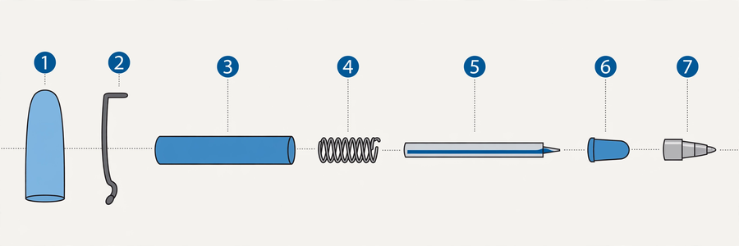
例子：從成品倒推設計意圖

Slide 4
本堂目標
Lesson objectives
• 列出逆向工程的三個基本步驟（拆解、記錄、分析）。
List the three basic steps of reverse engineering.
• 繪製結構圖，標示至少五個主要部件的名稱與連接方式。
Draw a structural diagram labelling at least five major components and connections.
• 推測至少兩項設計決定的意圖，並寫出理由。
Infer at least two design intentions with written reasons.

Slide 5
什麼是逆向工程？
What is reverse engineering?
• 透過拆解成品，倒推其設計原理與製作方法的分析過程。
Working backwards from a finished product to its design principles and methods.
• 關鍵在「逆向」：正向＝想法 → 成品；逆向＝成品 → 想法。
Key: "reverse" — forward: idea → product; reverse: product → idea.
• 用途：維修找損壞部件、研究同類產品、改良舊產品。
Uses: repairing, studying similar products, improving old products.
• 中一：由零開始的設計思維 → 中二：由成品開始的逆向思維。
S1: design thinking from zero → S2: reverse thinking from products.

Slide 6
三個基本步驟
Three basic steps
• 一、拆解：由外而內，小心分離；只拆無電、無電池物品；按次序排列零件。
1. Disassemble: outside-in, with care; unpowered items only; parts in order.
• 二、記錄：繪圖記錄＋部件清單（次序、名稱、數量、物料、觀察）。
2. Document: drawings + parts list (order, name, quantity, material, observations).
• 三、分析：從記錄推測設計意圖（物料選擇、結構安排）。
3. Analyse: infer design intentions from records (materials, structure).

Slide 7
結構分析的方法
Methods of structural analysis
• 由外而內：先看外觀整體，再逐層拆入內部。
Outside-in: overall appearance first, then layer by layer inward.
• 由整體到部件：先分幾大部分，再細看每個部件。
Whole-to-parts: main sections first, then each component in detail.

Slide 8
結構圖繪製規範
Structural diagram conventions
• 畫出外觀輪廓。
Draw the outer outline.
• 標示至少五個主要部件的名稱。
Label at least five major components.
• 說明部件之間的連接方式（如螺絲固定、卡榫接合）。
Describe connections (e.g. screws, clips).
• 比例大致準確，線條清晰整潔。
Roughly accurate proportions; clear, neat lines.

Slide 9
安全規則
Safety rules
• 只拆無電、無電池物品；嚴禁拆曾接電源的電器。
Unpowered, battery-free items only; never ex-mains appliances.
• 戴防護手套用螺絲批；不對準人或自己用力。
Wear gloves with screwdrivers; never force towards people.
• 細零件放入收納盤，課後清點。
Small parts in the tray; count after class.
• 拆解後洗手。
Wash hands after dismantling.

Slide 10
例子：從成品倒推設計意圖
Examples: reasoning backwards
• 可替換筆芯的原子筆 → 減少浪費、延長壽命、降低成本（環保＋成本）。
Refillable pen → less waste, longer life, lower cost.
• 玩具車橡膠車輪（非塑膠）→ 增加摩擦力，防打滑。
Rubber toy-car wheels → more friction, no slipping.
• 車殼用三顆螺絲（非兩顆）→ 更穩固，受力平均，不易鬆脫。
Three screws (not two) → more stable, even force.

Slide 11
分組活動
Group task
• 四人一組，戴手套，用螺絲批拆解舊玩具／小器具。
Groups of four: gloves on, dismantle with screwdrivers.
• 按拆解次序擺放零件，填寫拆解記錄表。
Lay out parts in order; complete the record sheet.
• 繪製結構圖（≥五個部件標示＋連接方式）。
Draw the structural diagram (≥5 labels + connections).
• 寫下至少兩項設計意圖推測及理由。
Write at least two design-intention inferences with reasons.

Slide 12
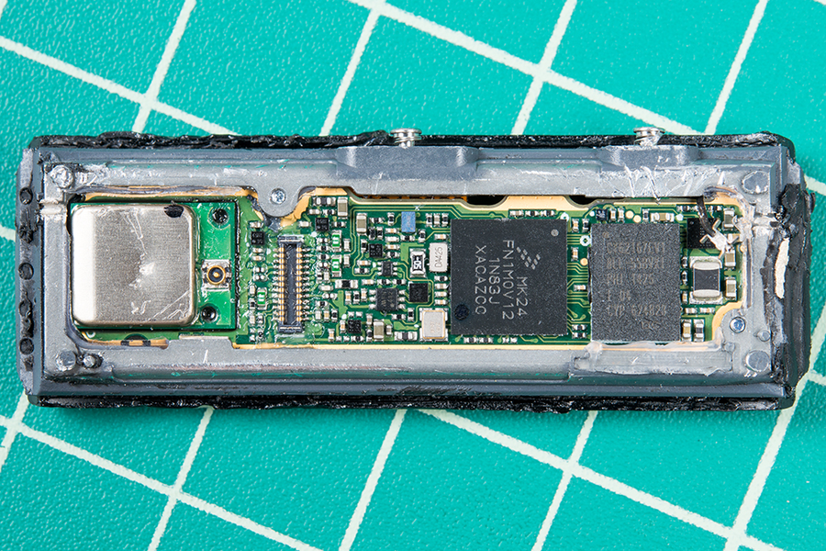
分組活動：拆解與記錄

Slide 13
總結
Summary
• 逆向工程＝由成品倒推設計原理的分析過程。
Reverse engineering: product → design principles.
• 三步驟：拆解 → 記錄 → 分析。
Three steps: disassemble → document → analyse.
• 沒有記錄的拆解＝破壞。
Dismantling without records = destruction.
• 課業：結構圖上色（A3）＋二百字書面反思。
Assignments: colour the diagram (A3) + 200-word reflection.
• 下一堂：把分析對象由物件轉向人物——訪問技巧。
Next: from objects to people — interview skills.

